Slide 1
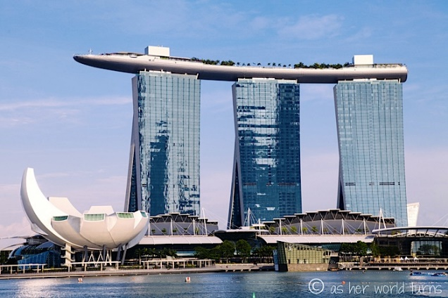







Mapa de mis sueños

